Slide 1



Tienda de compras en línea de productos tecnológicos

Slide 2

INTEGRANTES
1. Gerardo Enrique Menjívar Franco
2. Elías Antonio Oliva Calderón
3. Emerson Eli Mendoza Lemus
4. Josué Alexander Martínez Rochac
5. Kevin Francisco Castro Rodríguez

Slide 3


DESCRIPCIÓN
Se desarrollo una aplicacion para el almacenamiento de la información de los productos, clientes y las compras que se realizan en la plataforma para obtener un registro de las ventas realizadas.

Slide 4
PARTES PRINCIPALES
Menú Principal: Permite a los usuarios entrar a la aplicación, crear una cuenta así como recuperar sus credenciales.
Administrador: Este apartado le permite actualizar inventario, agregar nuevos productos, usuarios así como verificar el registro de las ventas.
Realizar una compra: Permite a los usuarios hacer una compra de los productos en la tienda.

Slide 5


¿COMO BENEFICIA EL PROYECTO EN EL MERCADO DEL NEGOCIO?
Básicamente nuestro proyecto es para que el negocio facilite la compra ha nuestros clientes, y usuarios nuevos que interactúen con ella.
Aparte que este basada exactamente en el área del mercado en línea, este permite que en varias partes del mundo quieran comprar nuestros productos.
Y mandarlo de la forma mas segura posible ya que será a domicilio, para la comodidad de nuestros clientes al este ser entregado asta las puertas de sus hogares, por lo cual se pide su dirección.

Slide 6

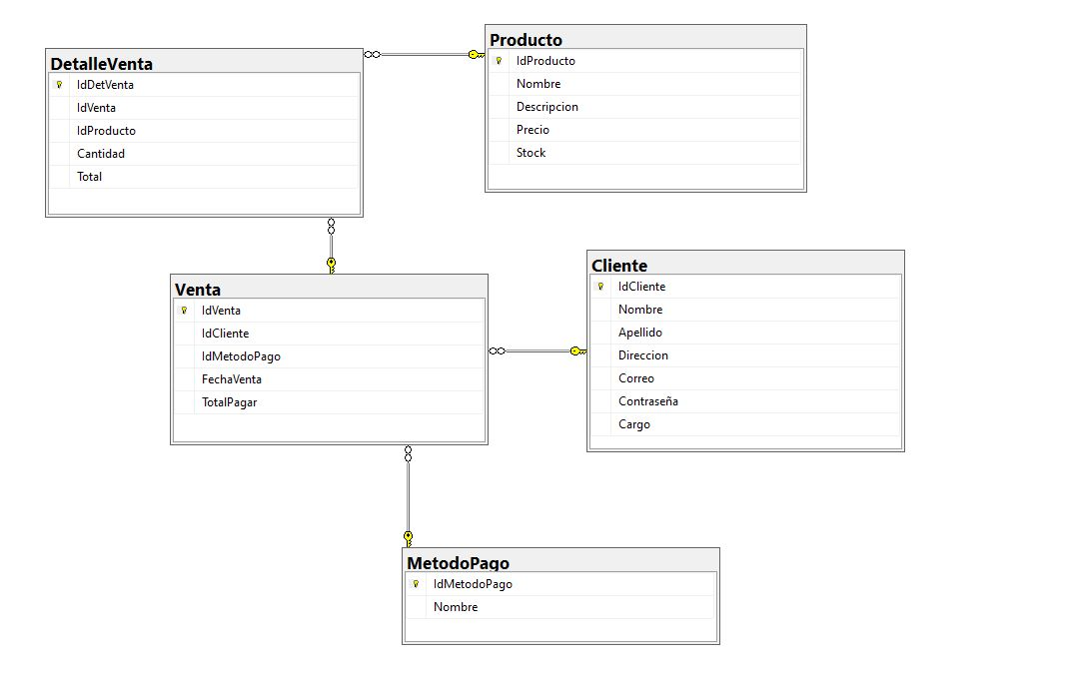
DIAGRAMA DE BASE DE DATOS

Slide 7
FUNCIONALIDADES DE LA APLICACIÓN

